Slide 1
Cette présentation a été créée dans un but de perfectionnement du corps professoral, d’utilisation créative non commerciale des biens communs, et de diffusion
Veuillez attribuer la propriété de la documentation source au Collège royal des médecins et chirurgiens du Canada
Des questions? Écrivez à cpc@collegeroyal.ca

Slide 2
Jalons et activités professionnelles confiables (APC)
Mise à jour : octobre 2024

Slide 3
Objectifs
Décrire le référentiel CanMEDS et sa façon de guider la formation
Expliquer les jalons et les APC, et les différences entre les deux
Décrire la façon dont les programmes s’appuient sur les jalons et les APC pour établir le parcours de formation et concevoir un cadre d’évaluation
Jalons et APC

Slide 4
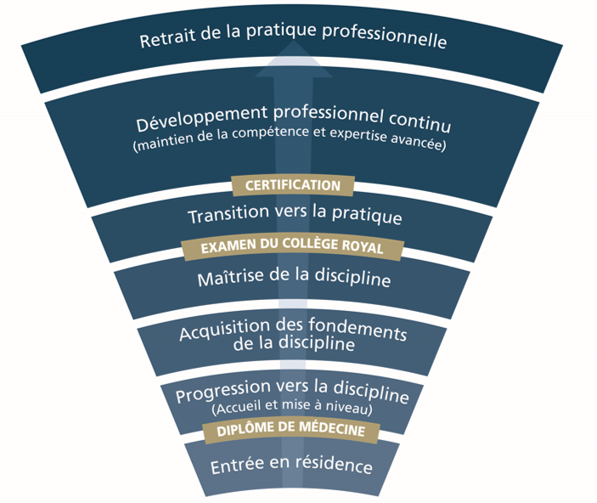
Le continuum de la compétence
Jalons et APC
Notes:
Dans la CPC, le continuum de l’apprentissage – de la résidence à la retraite – peut être divisé en une série d’étapes de progression. Le résultat souhaité doit être précisé à chaque étape.
Ainsi, pour les résidentes et résidents qui en sont à l’étape Transition vers la pratique, la question à se poser est la suivante : « Quelles sont les compétences et les habiletés requises pour la pratique autonome? »

Slide 5
Le référentiel CanMEDS
Le référentiel CanMEDS décrit les compétences que les médecins doivent posséder pour répondre efficacement aux besoins des personnes qui reçoivent leurs soins.
Il s’agit du fondement de toutes les normes de formation au Collège royal.
Conçu dans les années 1990 et approuvé officiellement par le Collège royal en 1996.
Dernière révision en 2015 (référentiel CanMEDS 2015)
Prochaine version attendue en 2026
Jalons et APC

Slide 6
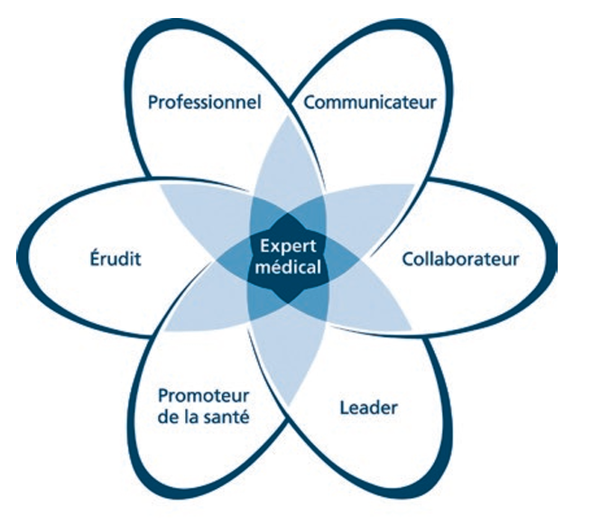
Schéma CanMEDS
Sept rôles :
Expert médical
Communicateur
Collaborateur
Leader
Promoteur de la santé
Érudit
Professionnel
Jalons et APC
Notes:
CanMEDS définit de façon détaillée les compétences requises dans tous les domaines de l’exercice de la médecine. Celles-ci sont structurées en fonction de sept rôles : expert médical, communicateur, collaborateur, leader, promoteur de la santé, érudit et professionnel. Dans leur pratique, les médecins doivent faire preuve des compétences associées à tous ces rôles.

Slide 7
Façon dont CanMEDS guide la formation
Les disciplines utilisent le référentiel CanMEDS comme guide pour :
Déterminer les étapes de la formation dans leur spécialité;
Élaborer des jalons et des activités professionnelles confiables (APC) propres à la discipline, pour chaque étape de la formation.
Jalons et APC

Slide 8
Qu’est-ce qu’un jalon?
Un jalon est un marqueur défini et observable des habiletés d’une personne dans une trajectoire de développement de la compétence.
Les jalons sont utilisés aux fins de planification et d’enseignement.
Ils sont fondés sur les rôles CanMEDS.
Exemple : Expert médical (EM) 2.2 Procéder à un examen physique qui permet d’éclairer le diagnostic
Cette image d’origine inconnue est fournie sous licence CC BY-NC-ND
Jalons et APC
Notes:
À chaque étape, la CPC tient compte des habiletés et des activités requises pour obtenir les résultats souhaités. Ces habiletés et activités deviennent des indicateurs de la compétence visée à cette étape.
Les habiletés de l’apprenant sont appelées des jalons.

Slide 9
Qu’est-ce qu’une APC?
Une activité professionnelle confiable (APC) est une tâche essentielle d’une discipline, telle que définie par son comité de spécialité.
Utilisée pour l’évaluation
Reliée à une étape précise du continuum de la compétence
Peut être confiée à une résidente ou un résident lorsque son niveau de compétence le permet
Exemple : Progression vers la discipline – APC 3A : Évaluation et prise en charge initiale de patients présentant un problème menaçant le pronostic vital, en demandant de l’aide au besoin
Jalons et APC
Notes:
Les activités ou tâches qui doivent être accomplies sont appelées des activités professionnelles confiables ou APC.

Slide 10
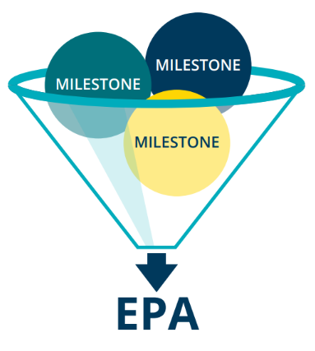
APC : formation, encadrement et évaluation
Les APC sont une façon cliniquement utile de réaliser une évaluation qui englobe un grand nombre de jalons ou d’habiletés.
Les APC vous permettent d’évaluer si, d’après vos observations, la résidente ou le résident a acquis la capacité d’exécuter une APC.
JALON
JALON
JALON
APC
Jalons et APC
Notes:
French image unavailable.
MILESTONE = JALON
EPA = APC

Slide 11
Différence entre APC et jalons
Progression vers la discipline – APC 2 : Consignation d’ordonnances pour des patients pédiatriques
Jalons CanMEDS
COM 5.1 Consigner au dossier les ordonnances pour la prestation des soins
EM 2.4 Adapter la posologie des médicaments en fonction de l’âge, de la taille et/ou d’autres facteurs pertinents
COM 5.1 Structurer les informations dans les sections appropriées du dossier
EM 2.1 Reconnaître les situations nécessitant une communication directe des ordonnances au membre concerné de l’équipe
P 1.1 Assumer les responsabilités confiées dans des délais opportuns
Jalons et APC
Aperçu de la Compétence par conception
Notes:
Les APC sont des tâches ou des activités de la profession qui doivent être exécutées, tandis que les jalons sont des habiletés.
Comme vous pouvez le voir dans cet exemple, une APC est généralement composée de plusieurs jalons propices à l’enseignement.
COM = Communicateur
EM = Expert médical
P = Professionnel

Slide 12
Jalons et APC à chaque étape de la formation
Offrent un parcours clair d’apprentissage et d’enseignement
D’une étape de la formation à l’autre, les APC deviennent de plus en plus complexes.
Permettent d’échelonner l’enseignement et l’évaluation
Enseignement et évaluation axés sur des activités cliniques distinctes
Permettent une rétroaction, un suivi et un encadrement utiles à intervalles réguliers
Jalons et APC
Notes:
Les jalons et les APC offrent un parcours clair d’apprentissage, ainsi que des objectifs précis d’enseignement et d’évaluation.
Les résidentes et résidents passent à la prochaine étape de la formation lorsqu’ils ont montré qu’ils peuvent exécuter les diverses activités (APC) de l’étape en cours.
Les superviseurs ont recours aux APC pour évaluer régulièrement l’exécution d’activités cliniques distinctes à chaque étape.
Le caractère ciblé des APC permet de fournir une rétroaction concrète et de qualité; de plus, grâce à la régularité de l’évaluation, le corps enseignant peut aider plus rapidement les résidentes et résidents en difficulté, en leur fournissant une rétroaction de qualité dans le but d’améliorer leur rendement.

Slide 13
Enseignement et évaluation
On demande aux programmes d’apparier les APC (ainsi que les compétences et les expériences de formation requises) aux stages et au parcours de formation, et de déterminer comment chacune des exigences de formation sera évaluée.
Le corps enseignant se sert des jalons pour concevoir des activités de formation et enseigner des compétences particulières.
Une fois que les compétences/attitudes requises pour atteindre les jalons ont été enseignées, le corps enseignant peut évaluer la réussite de l’APC.
Si l’APC est réussie, cela veut dire que toutes les compétences qui composent les divers jalons de l’APC ont été acquises et que la compétence a été démontrée.
Jalons et APC

Slide 14
Des questions?

Slide 15
Merci!
collegeroyal.ca • royalcollege.ca

